Slide 1
इंटरैक्टिव संसाधन विकसित करने के लिए मुफ़्त और
ओपन-सोर्स सॉफ़्टवेयर : LUMI के विशेष संदर्भ में
डॉ. मो. मामूर अली
सहायक प्रोफेसर
शिक्षक प्रशिक्षण और निरौपचारिक शिक्षा विभाग (आई ए एस ई)
जामिया मिलिया इस्लामिया, नई दिल्ली

Slide 2
इंटरएक्टिव रिसोर्स क्या है?
इंटरैक्टिव संसाधन ऐसे ई-संसाधनों को संदर्भित करते हैं जो उपयोगकर्ता के इनपुट के आधार पर सामग्री दिखाते हैं।
इंटरएक्टिव तत्व - हाइपरलिंक, ट्रिगर एनिमेशन, विभिन्न प्रकार के प्रश्न या क्विज़ आदि।

Slide 3
इंटरैक्टिव संसाधन क्यों?
सक्रिय भागीदारी के अवसर प्रदान करने के लिए
सामग्री के इर्द-गिर्द चर्चा उत्पन्न करने के लिए
इंटरैक्टिव वीडियो प्लेटफ़ॉर्म द्वारा प्रदान किए गए विश्लेषण (देखने का समय, प्रतिक्रिया आदि) का उपयोग करके, शिक्षक यह जानकारी प्राप्त कर सकते हैं कि शिक्षार्थी कहाँ संघर्ष कर रहे हैं आदि।

Slide 4
इंटरैक्टिव संसाधन
अन्तरक्रियाशीलता
खुलापन
स्वतंत्रता
लचीलापन
पैसे की बचत
सुरक्षा और बेहतर स्थिरता

Slide 5
मुफ़्त और ओपन-सोर्स सॉफ़्टवेयर
विशेषताएँ
उपयोगकर्ता
नियंत्रण
खुलापन
स्वतंत्रता
लचीलापन
पैसे की बचत
सुरक्षा और बेहतर स्थिरता

Slide 6
H5P क्या है?
H5P (= HTML5 पैकेज) जावास्क्रिप्ट पर आधारित एक मुफ़्त और ओपन-सोर्स सामग्री सहयोग ढांचा है।
इंटरैक्टिव सामग्री बनाने, साझा करने और पुन: उपयोग करने के लिए। (CC-BY लाइसेंस)
विभिन्न प्रकार की सामग्री -पाठ्यक्रम प्रस्तुतियाँ, इमेज हॉटस्पॉट, क्विज़, खेल आदि।

Slide 7
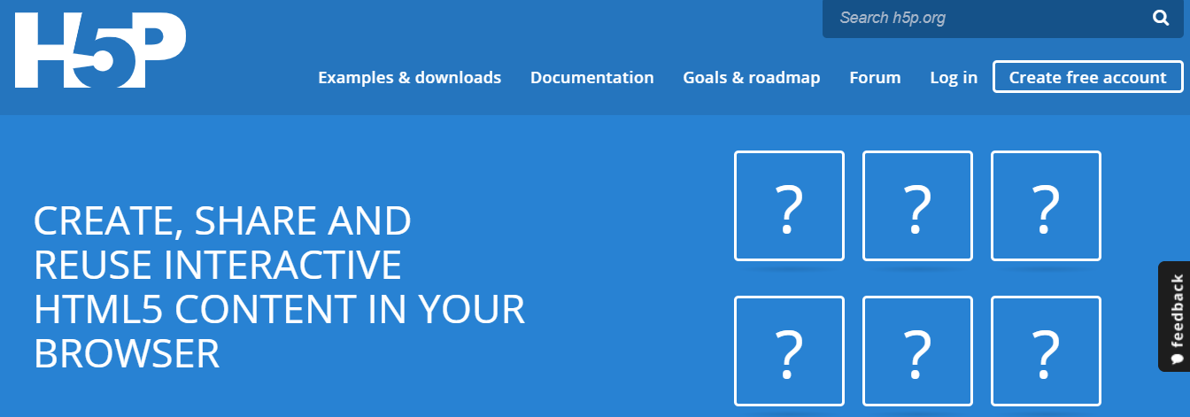
खाता बनाने के लिए "मुफ़्त खाता बनाएँ" बटन पर क्लिक करें।

Slide 8
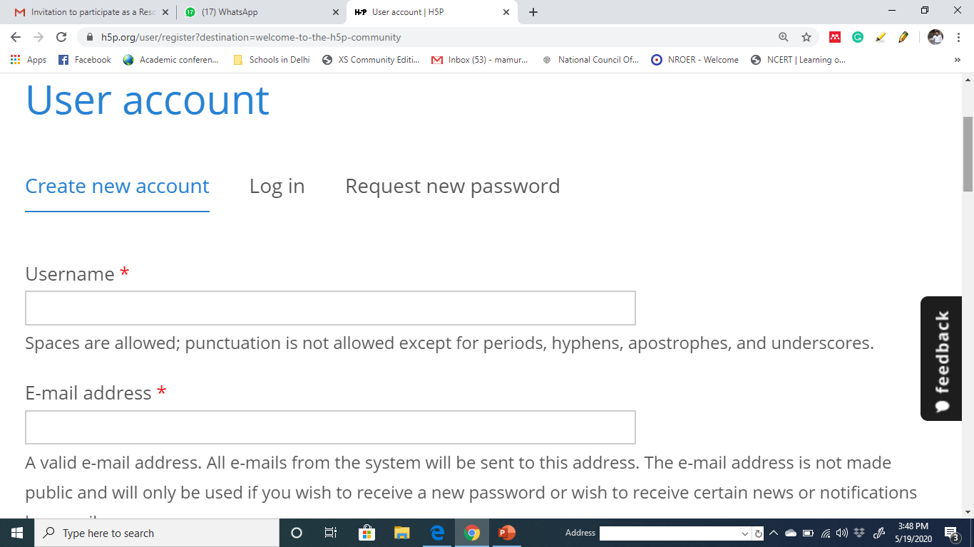
आवश्यक जानकारी भरें

Slide 9
आवश्यक जानकारी भरें

Slide 10
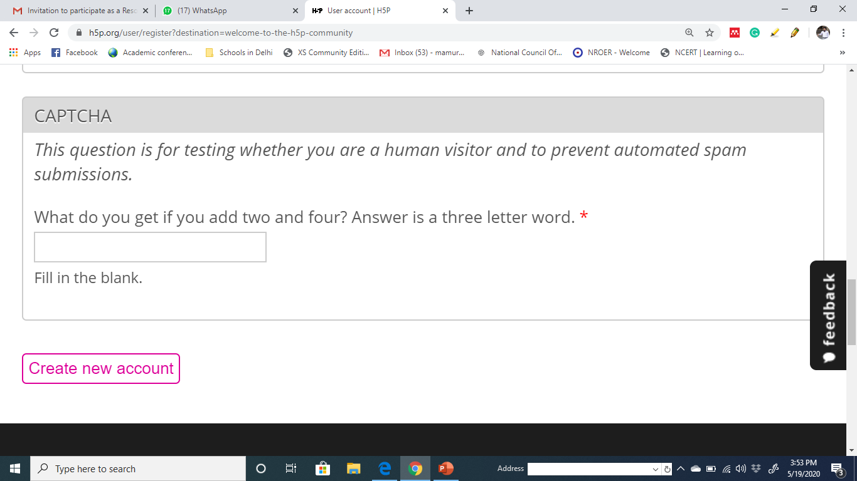
आवश्यक जानकारी भरें और बटन पर क्लिक करें “create new account" ।

Slide 11
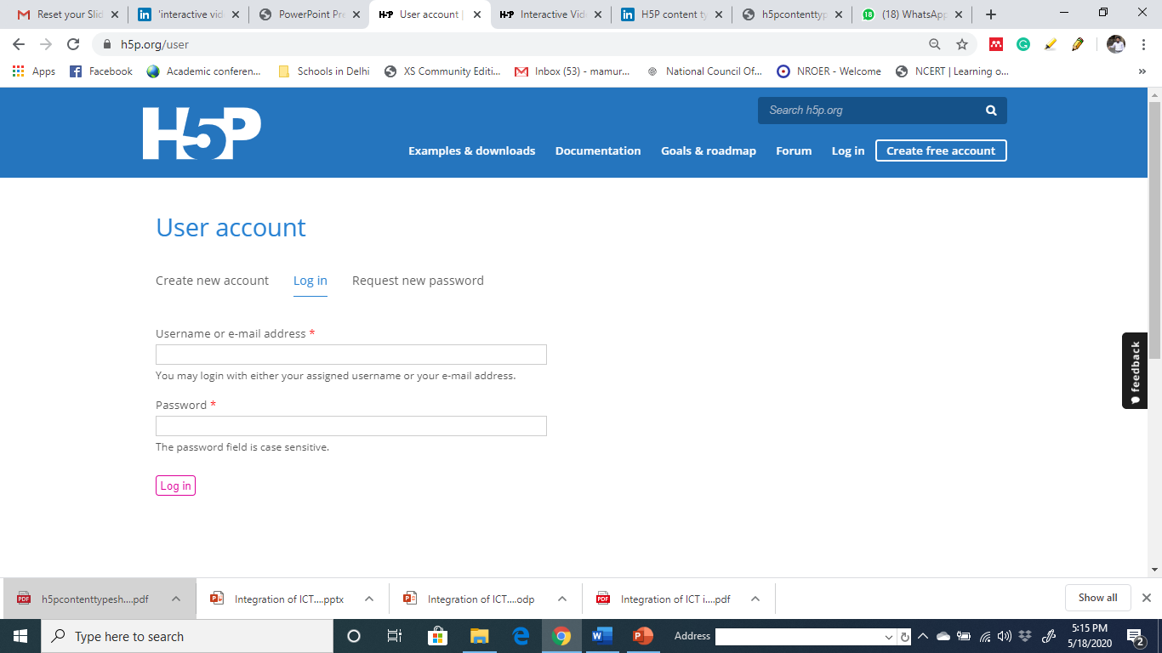
उपयोगकर्ता नाम और पासवर्ड का उपयोग करके लॉगिन करें

Slide 12
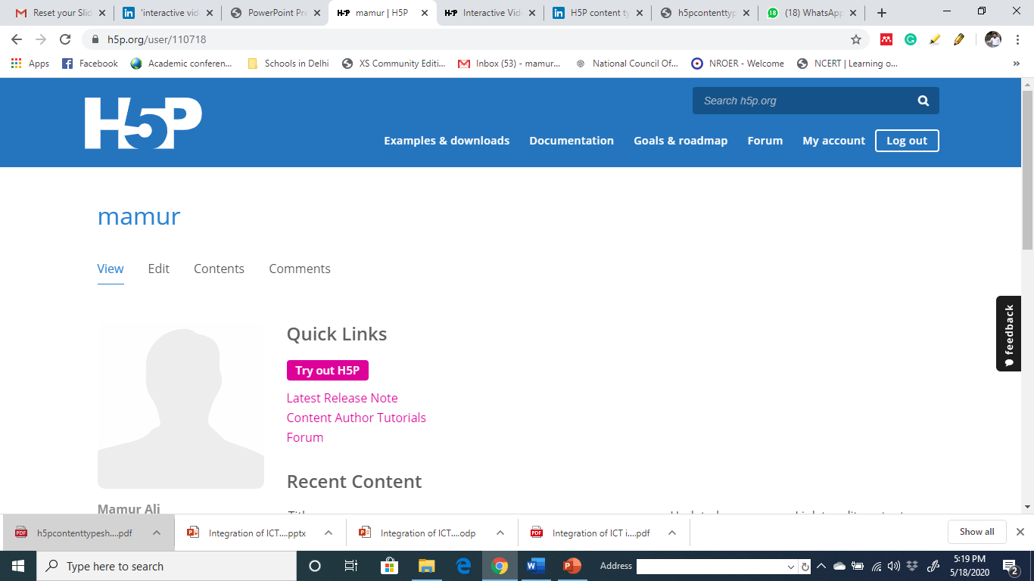
नई सामग्री बनाने के लिए “Try out H5P" पर क्लिक करें

Slide 13
इंटरैक्टिव वीडियो
अपने वीडियो में एकाधिक विकल्प जोड़कर और रिक्त प्रश्न, पॉप-अप टेक्स्ट और अन्य प्रकार के इंटरैक्शन भरकर अपने वीडियो को अधिक आकर्षक बनाएं।

Slide 14
नई सामग्री बनाने के लिए “Try out H5P" पर क्लिक करें

Slide 15
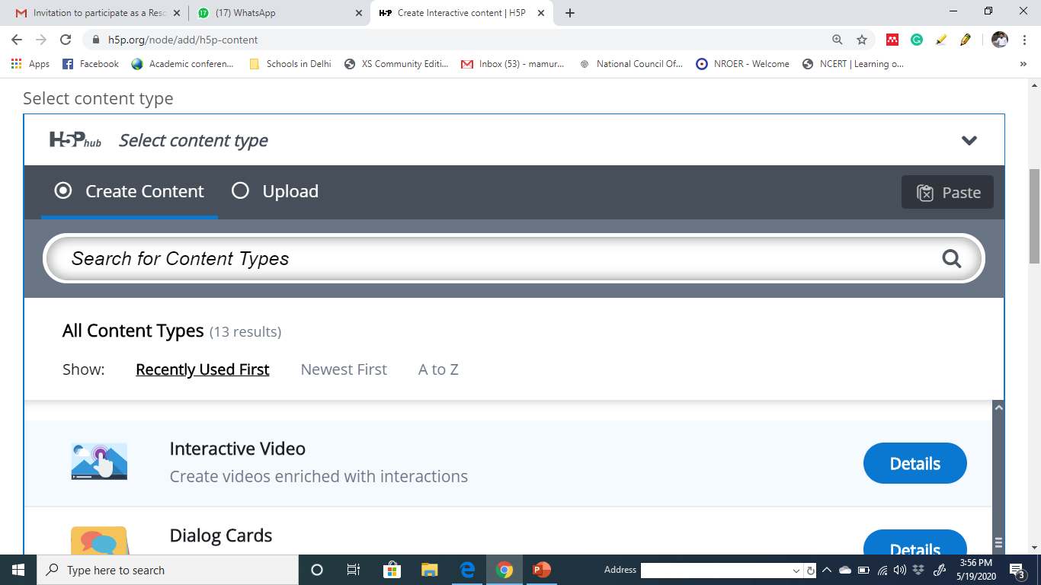
H5P.org में एक इंटरएक्टिव वीडियो बनाना
सामग्री प्रकारों की सूची से इंटरएक्टिव वीडियो विकल्प चुनें या खोज विकल्प में "इंटरैक्टिव वीडियो" टाइप करें।फिर “विवरण” बटन पर क्लिक करें

Slide 16
“Use" बटन पर क्लिक करें.

Slide 17
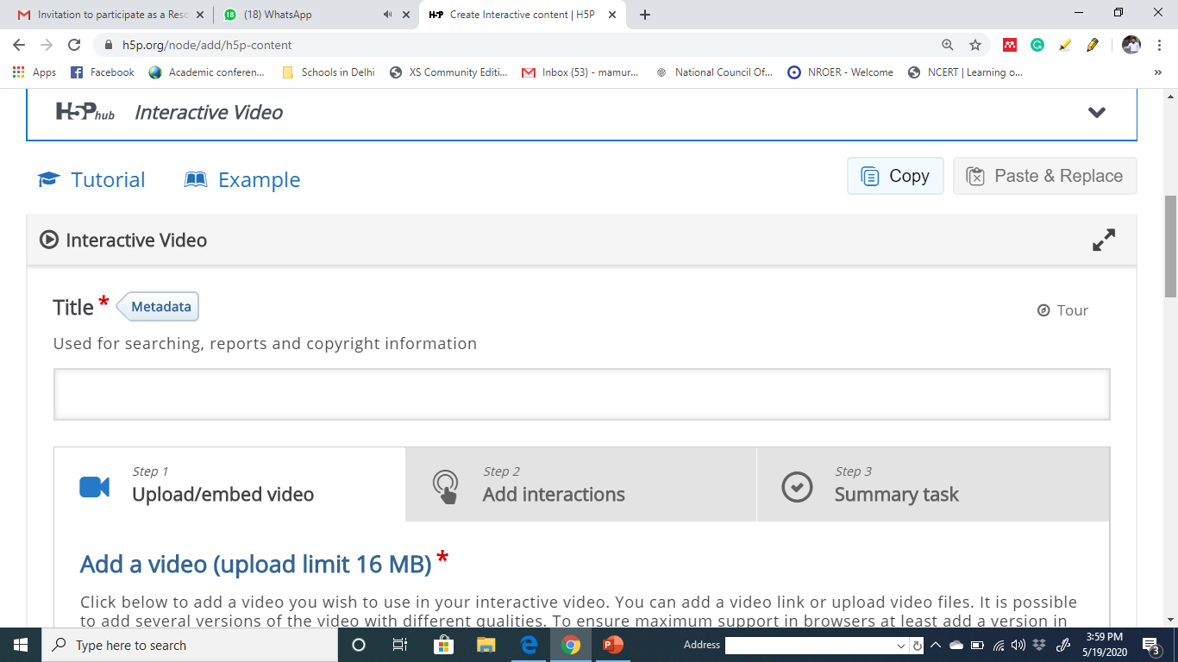
चरण 1: वीडियो अपलोड/एम्बेड करें
.

Slide 18
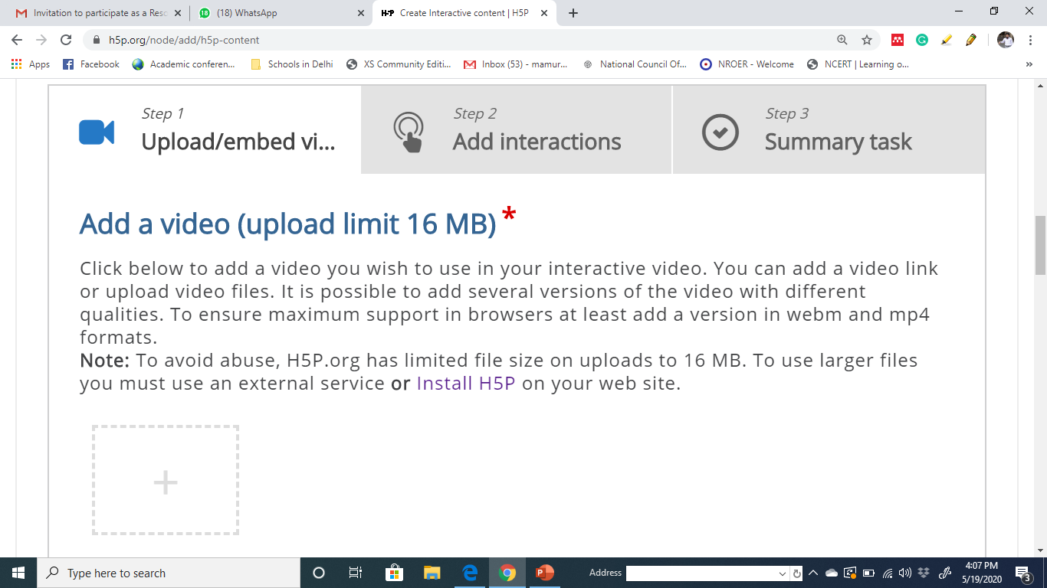
चरण 1: वीडियो अपलोड/एम्बेड करें.
"+" बटन दबाएँ

Slide 19
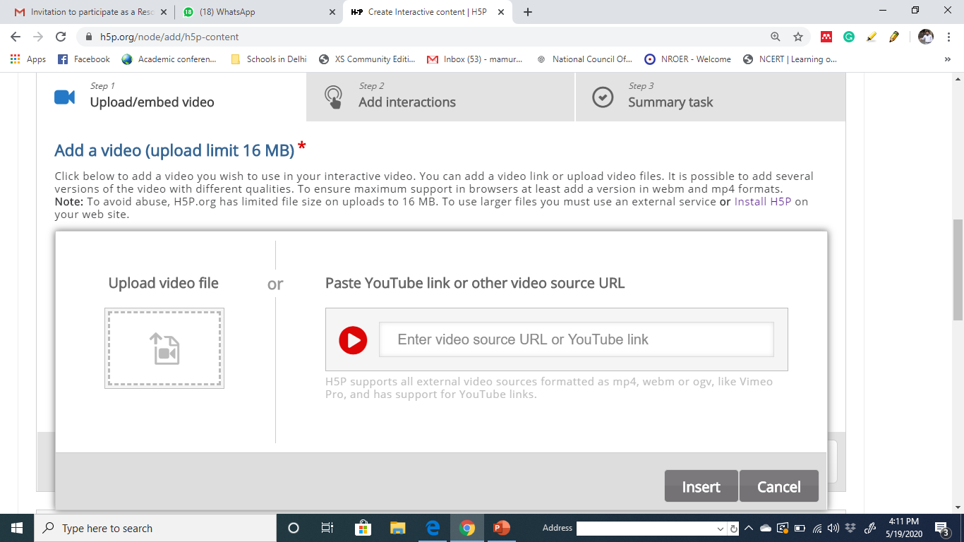
चरण 1: वीडियो अपलोड/एम्बेड करें
एक वीडियो लिंक जोड़ें या वीडियो फ़ाइलें अपलोड करें।

Slide 20
चरण 2: इंटरैक्शन जोड़ें:
इंटरैक्शन जोड़ें टैब दबाएं‘..

Slide 21
चरण 2: इंटरैक्शन जोड़ें:
इंटरैक्शन जोड़ने के लिए टूलबार का उपयोग करें

Slide 22
चरण 2: इंटरैक्शन जोड़ें
निम्नलिखित H5P सामग्री प्रकार जोड़े जा सकते हैं:
इमेजिस
टेबल
लेबल
मूलपाठ
लिंक
बहु विकल्पीय प्रश्न
मुफ़्त पाठ्य प्रश्न
रिक्त स्थान को भरें
खींचें और छोड़ें
इंटरैक्टिव सारांश
एकल विकल्प प्रश्न
गतिविधियों शब्द को चिह्नित करें

Slide 23
चरण 2: इंटरैक्शन जोड़ें: टेक्स्ट आधारित इंटरैक्शन
टूलबार में आइकन पर क्लिक करें

Slide 24
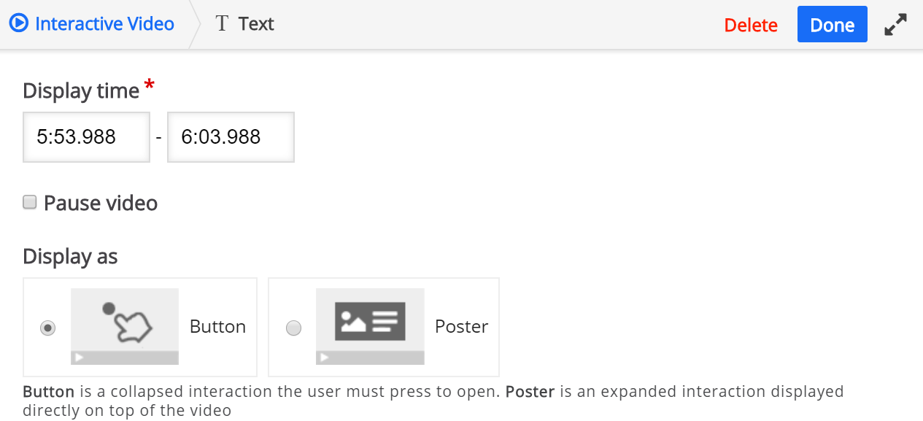
चरण 2: इंटरैक्शन जोड़ें: टेक्स्ट आधारित इंटरैक्शन

Slide 25
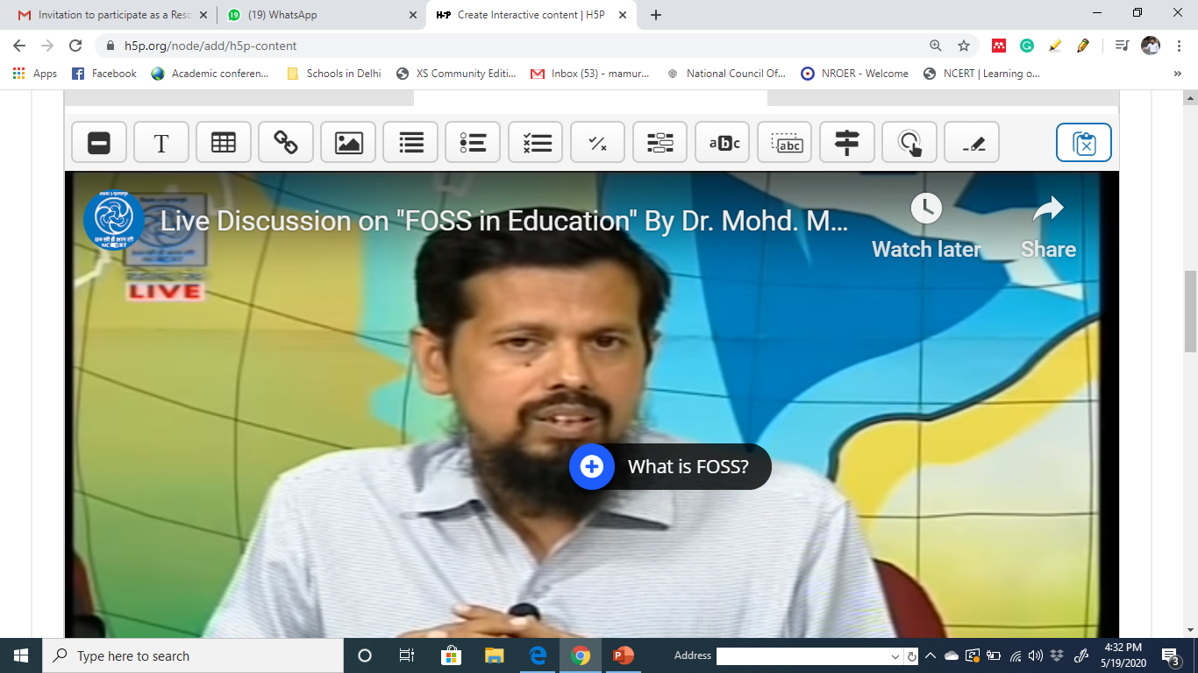
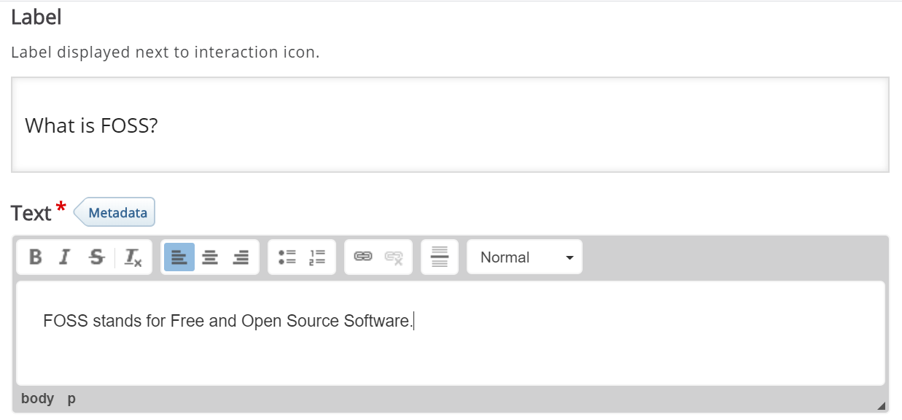
चरण 2: इंटरैक्शन जोड़ें: टेक्स्ट आधारित इंटरैक्शन

Slide 26
चरण 2: इंटरैक्शन जोड़ें: बहुविकल्पीय आइटम
टूलबार में आइकन पर क्लिक करें

Slide 27
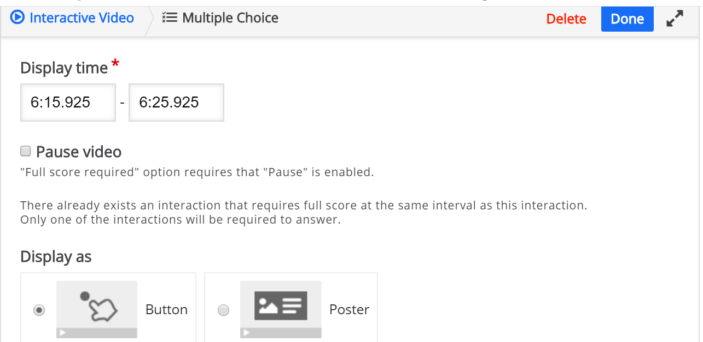
चरण 2: इंटरैक्शन जोड़ें: बहुविकल्पीय आइटम

Slide 28
चरण 2: इंटरैक्शन जोड़ें: बहुविकल्पीय आइटम
प्रश्न और उसके विकल्प बनाएंउत्तर के लिए सही विकल्प की जाँच करें

Slide 29
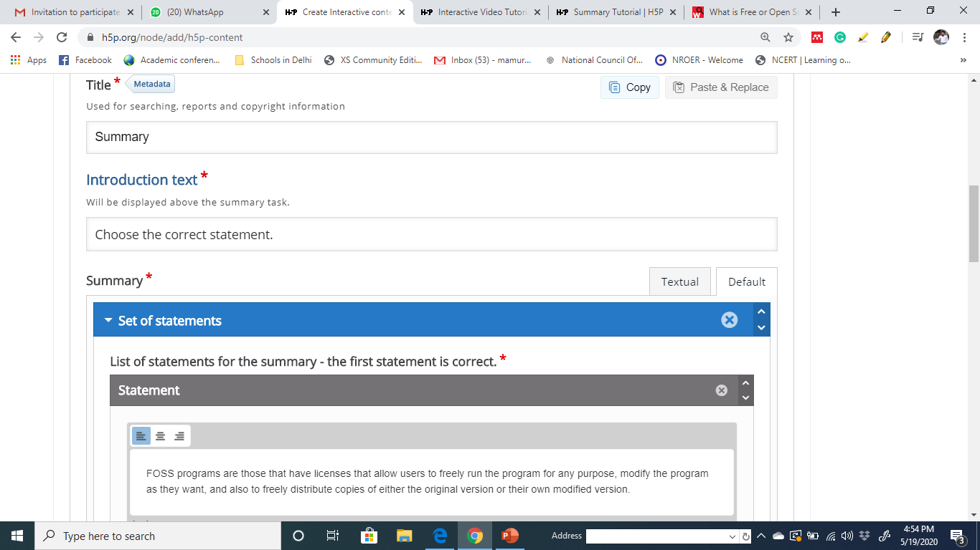
चरण 3: सारांश कार्य

Slide 30
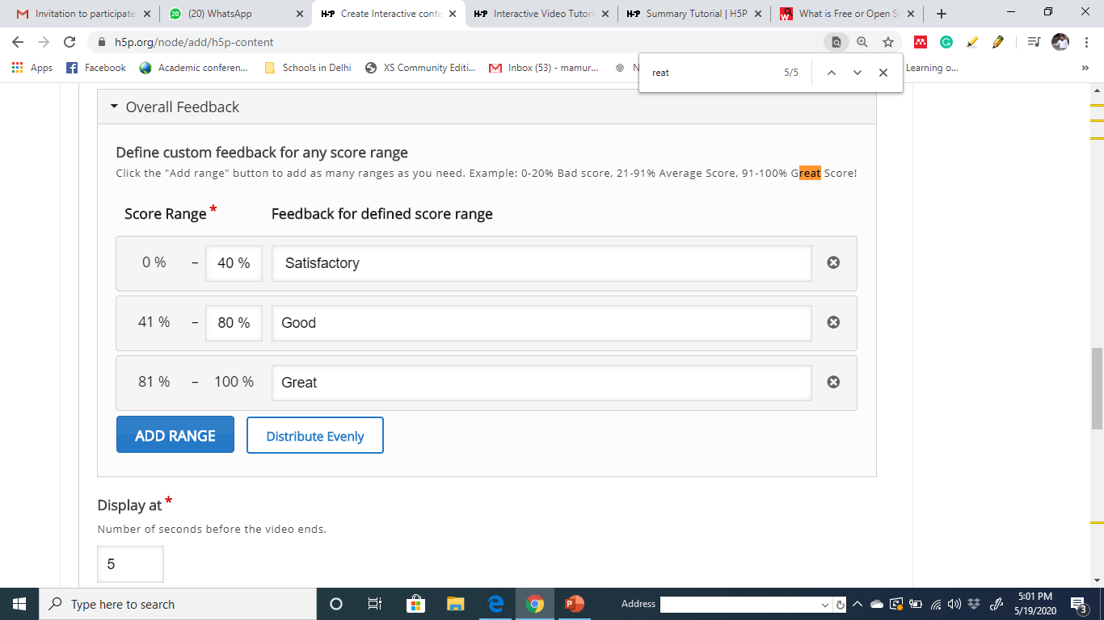
चरण 3: सारांश कार्य

Slide 31
चरण 3: सारांश कार्य: व्यवहार सेटिंग्स

Slide 32
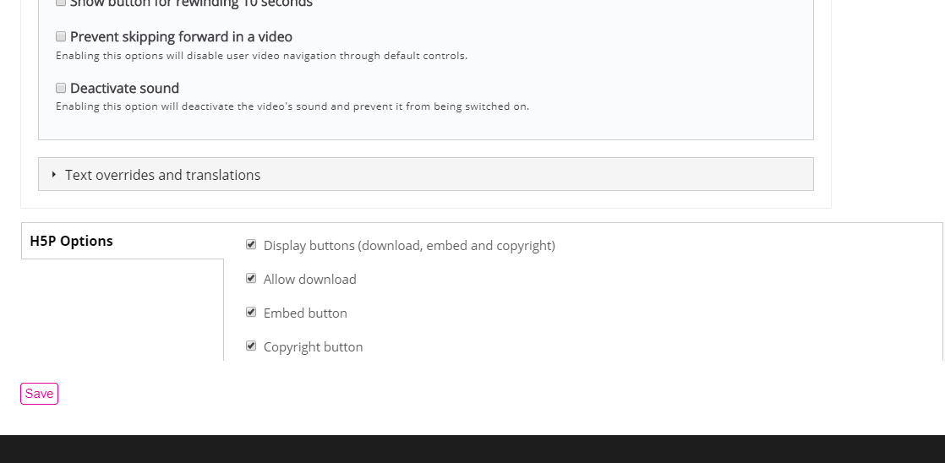
पूरी तरह खत्म करना
“save” बटन पर क्लिक करें

Slide 33
इंटरैक्टिव पाठ्यक्रम प्रस्तुति
एकाधिक विकल्प जोड़कर और रिक्त प्रश्न, सारांश और अन्य प्रकार की बातचीत भरकर अपनी प्रस्तुति को और अधिक आकर्षक बनाएं।

Slide 34
H5P.org में एक पाठ्यक्रम प्रस्तुतिकरण बनाना
सामग्री प्रकारों की सूची से पाठ्यक्रम प्रस्तुति विकल्प चुनें या खोज विकल्प में "पाठ्यक्रम प्रस्तुति" टाइप करें।
फिर “विवरण” बटन पर क्लिक करें

Slide 35
H5P.org में एक पाठ्यक्रम प्रस्तुतिकरण बनाना
Click on “use” button

Slide 36
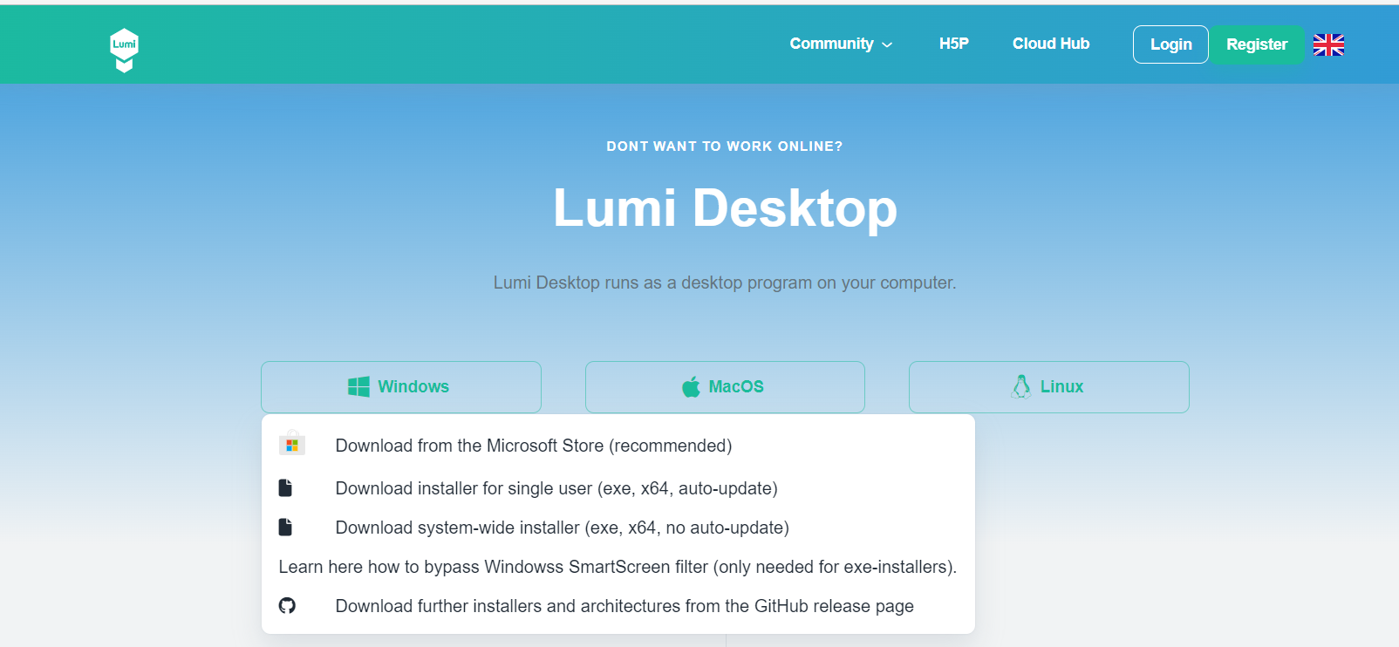
Lumi - डाउनलोड
https://app.lumi.education/#download

Slide 37
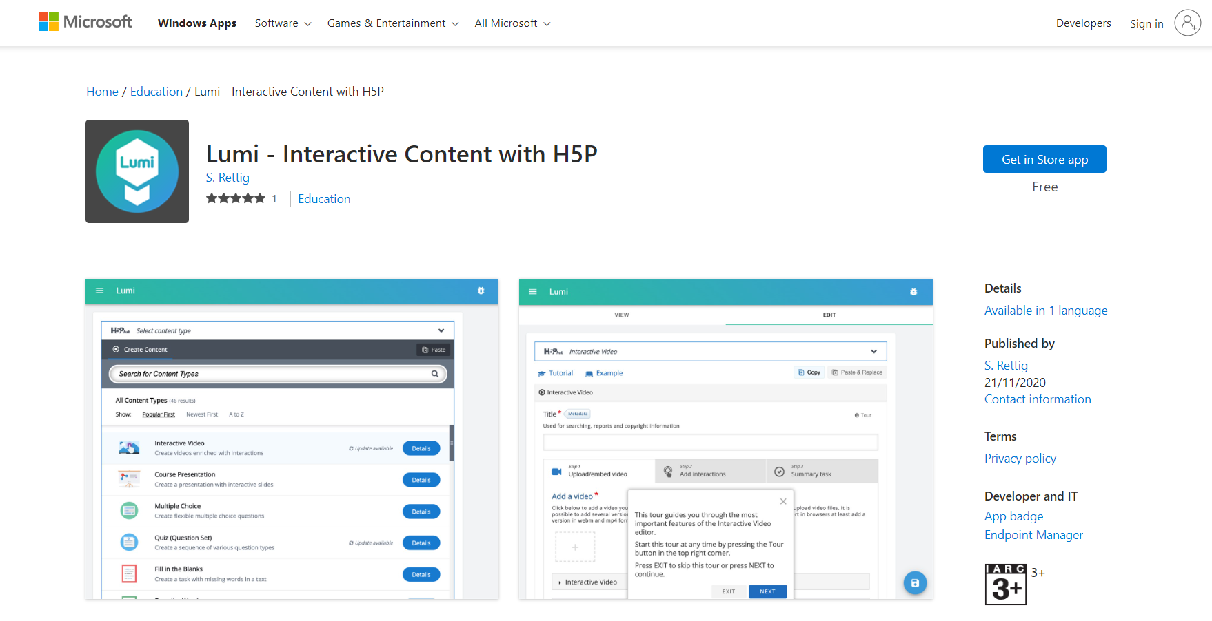
Lumi – ऐप स्टोर से
https://app.lumi.education/#download

Slide 38
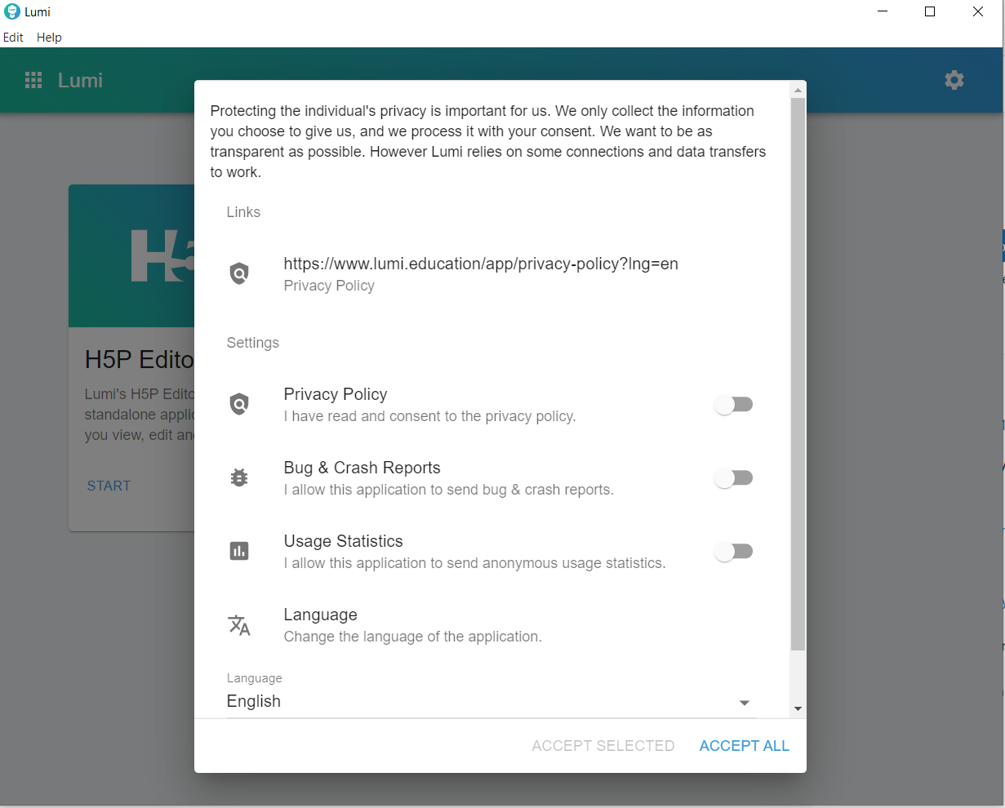
Lumi – डेस्कटॉप पर ऐप खोलें

Slide 39
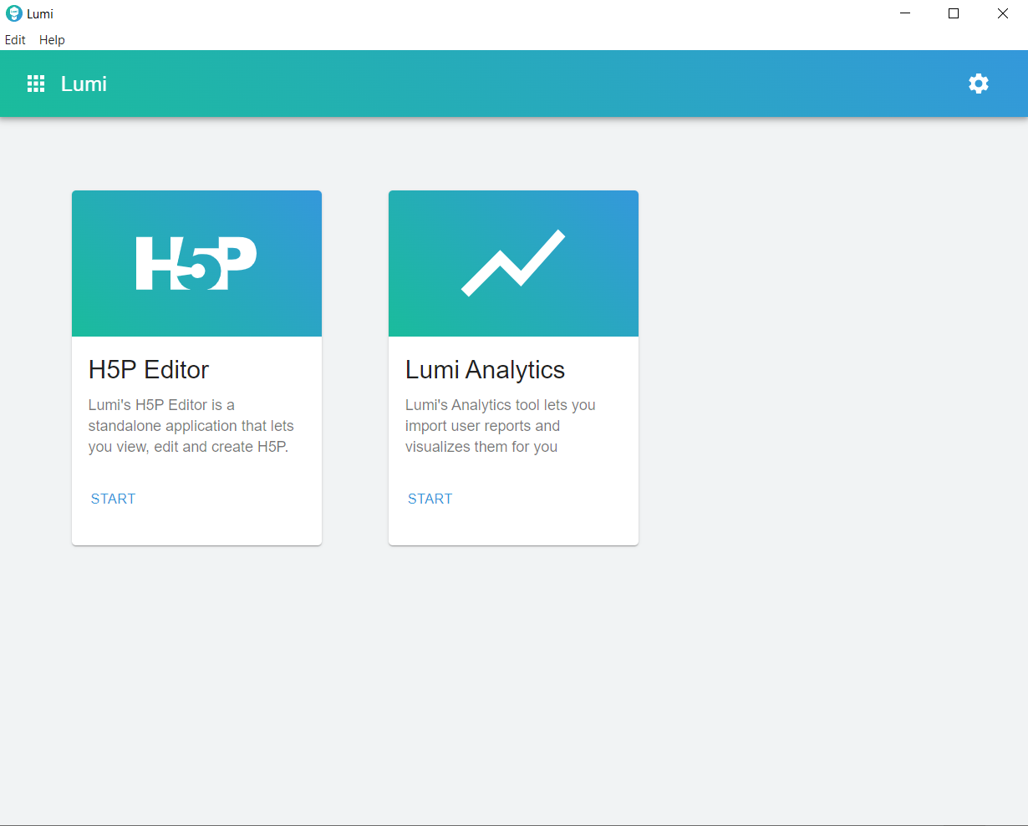
Lumi – H5P संपादक चुनें

Slide 40
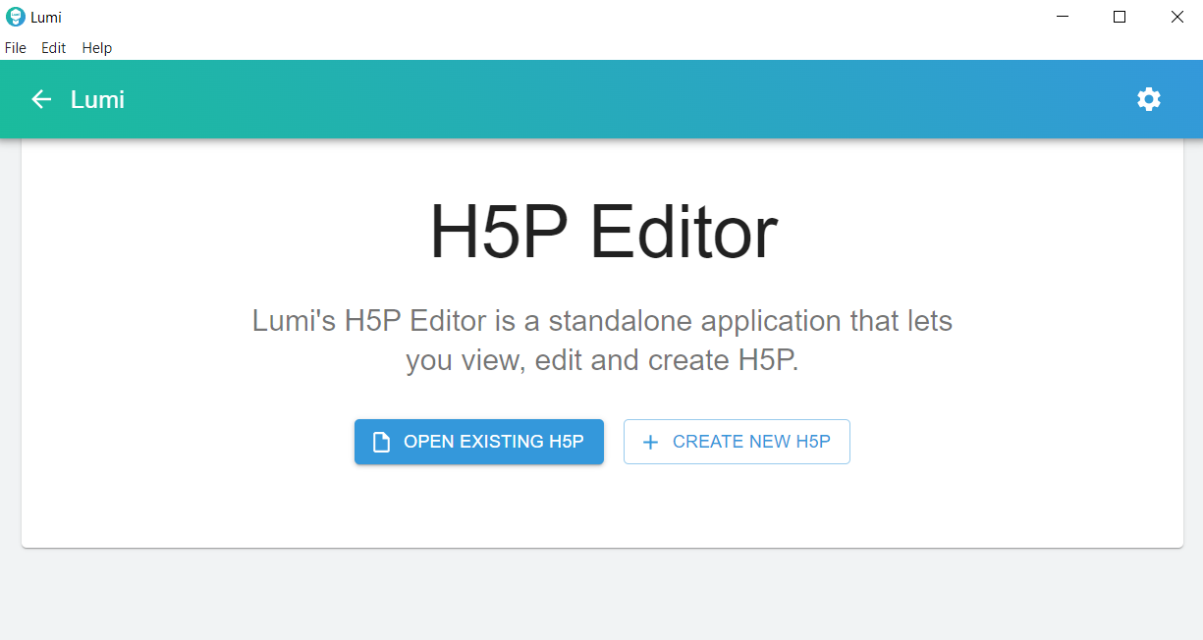
Lumi – नया H5P बनाएं

Slide 41
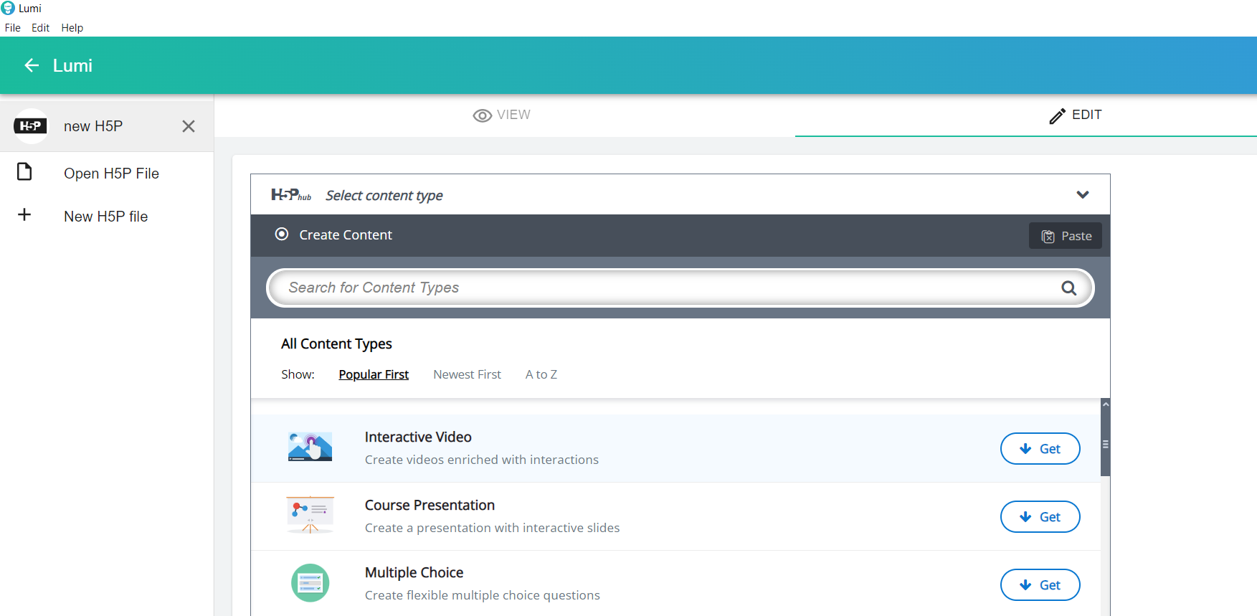
Lumi – H5P संपादक इंटरफ़ेस

Slide 42
H5P सामग्री प्रकार - प्राप्त करें और इंस्टॉल करें
जब आप पहली बार लुमी खोलते हैं, तो आपको सामग्री प्रकार के आगे गेट बटन दिखाई देता है
H5P लाइब्रेरी स्थापित करने और उपयोग करने के लिए Get पर क्लिक करें (कनेक्टेड रहें)
इंस्टॉल हो जाने पर यूज पर क्लिक करें
कभी-कभी अपडेट उपलब्ध हो सकते हैं, उपयोग करने के लिए विवरण और अपडेट सामग्री प्रकार पर क्लिक करें

Slide 43
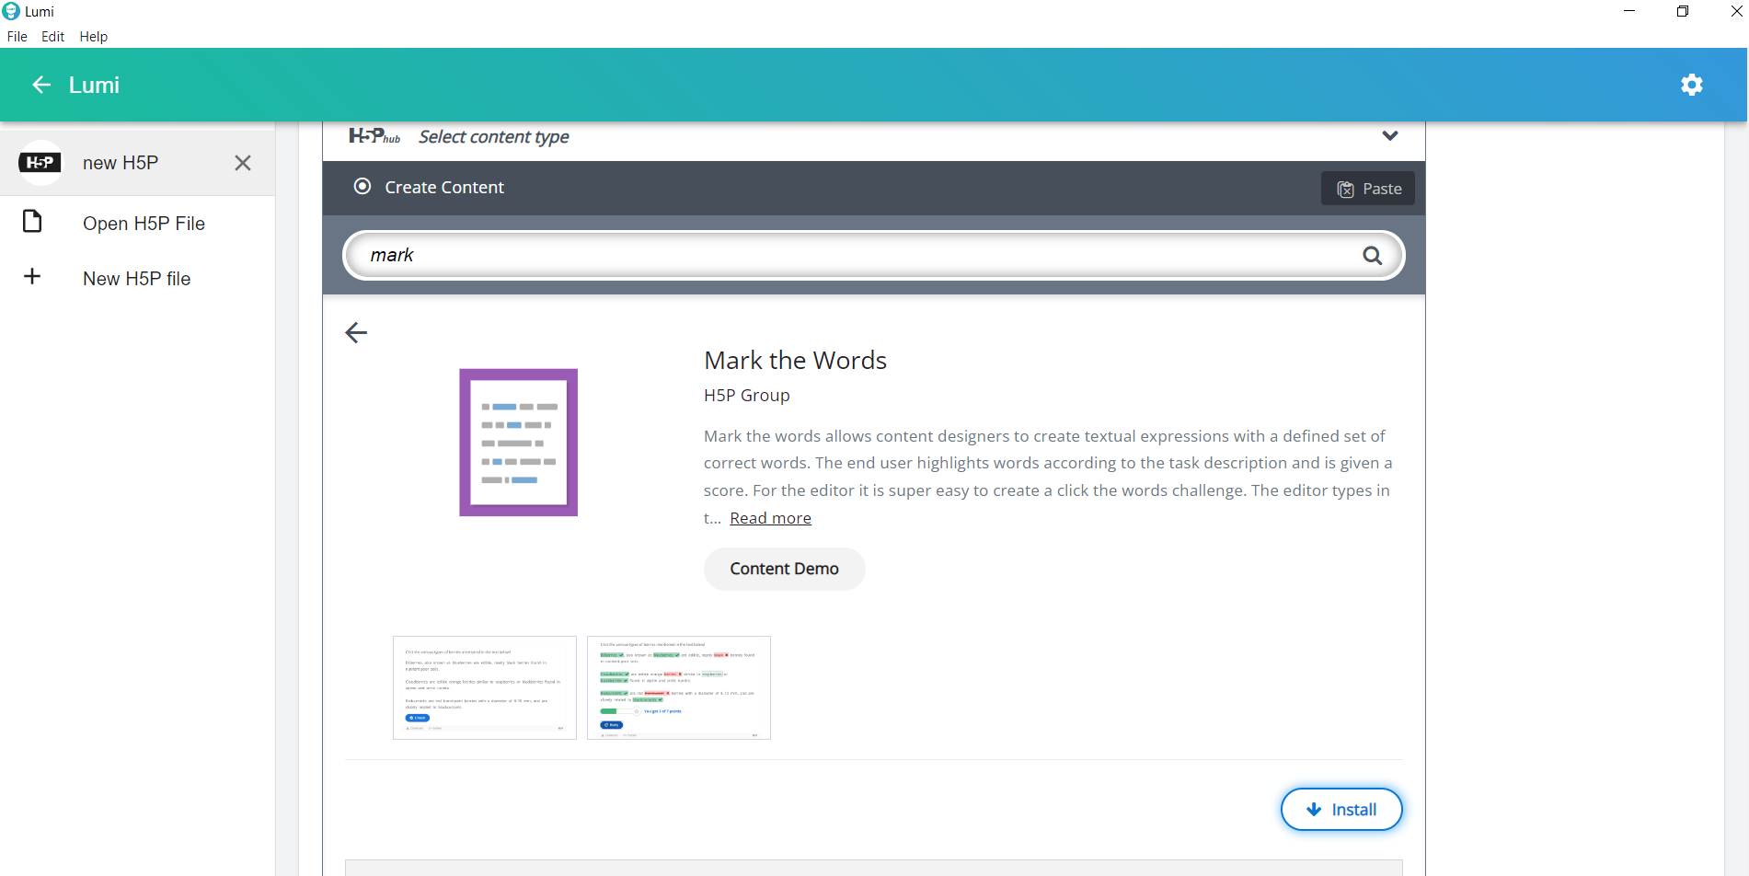
Lumi – H5P संपादक - सामग्री प्रकार प्राप्त करें और इंस्टॉल करें

Slide 44
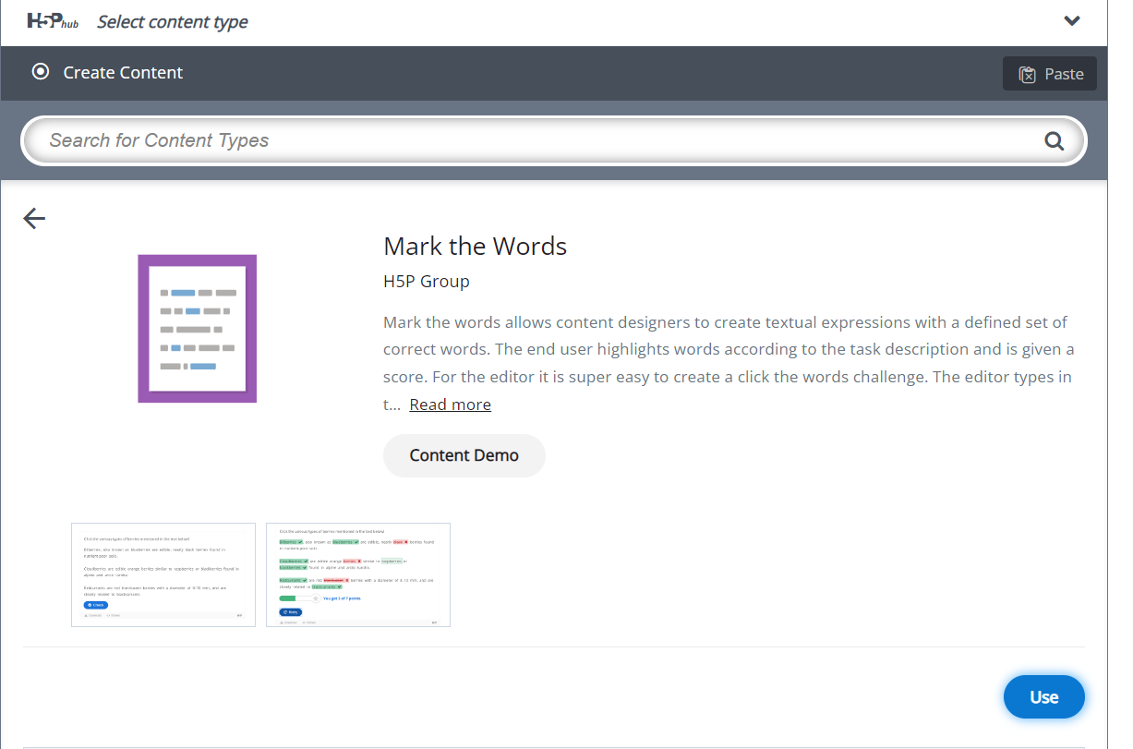
Lumi – H5P संपादक - सामग्री प्रकार प्राप्त करें, इंस्टॉल करें और उपयोग करें

Slide 45
H5P Editor Options
सामग्री प्रकार के आधार पर आपके पास विभिन्न सेटिंग्स होंगी, कुछ सामान्य सेटिंग्स हैं
शीर्षक
व्यवहार सेटिंग्स, (प्रत्येक सामग्री प्रकार के लिए अलग-अलग) सभी फीडबैक आदि पर।

Slide 46
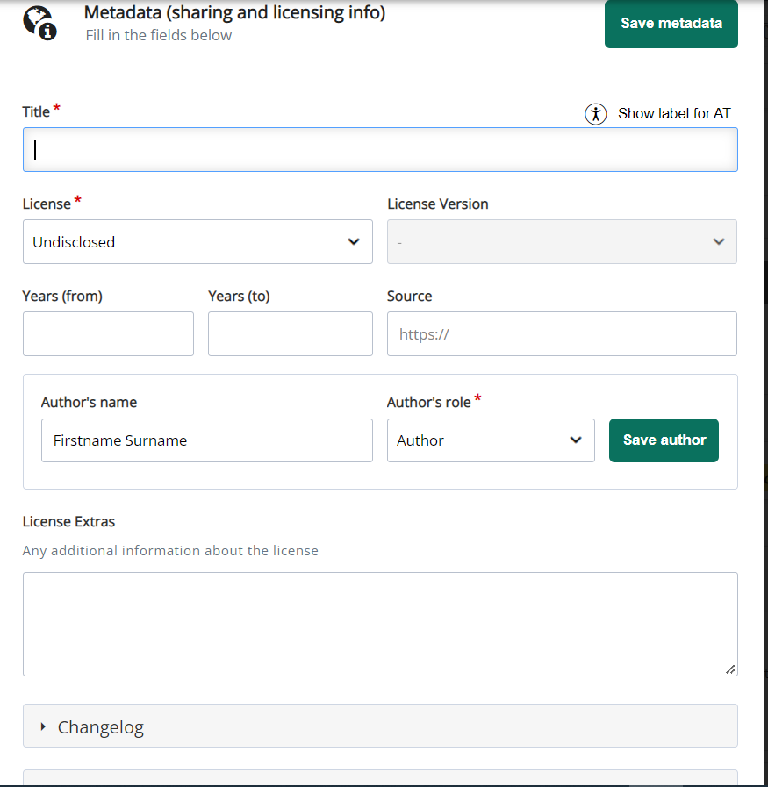
H5P संपादक - मेटाडेटा
मेटाडेटा जोड़ें
पुन: उपयोग करने पर विशेषता देना या लेखक और लाइसेंस विवरण जोड़ना

Slide 47
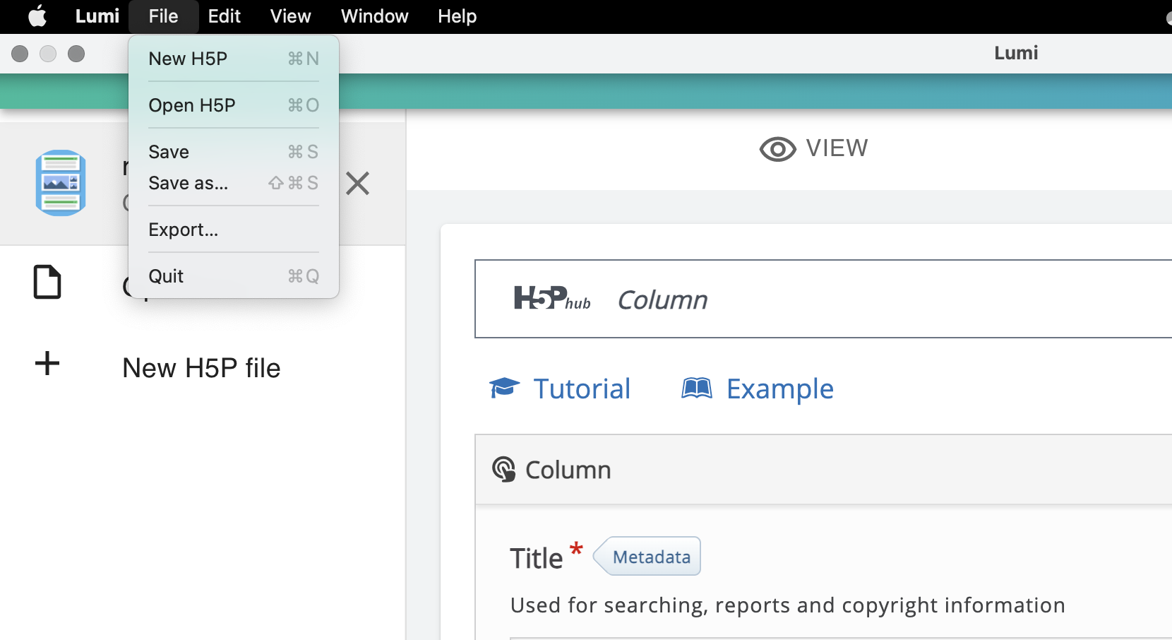
Save H5P फ़ाइल
फ़ाइल पर क्लिक करें और .h5p फ़ाइल के रूप में सहेजें। (यह वह फ़ाइल है जो आपको भविष्य में संपादित करने में मदद करेगी।)
ये .h5p फ़ाइलें सीधे LMS/CMS या H5P समर्थित वेबसाइट पर अपलोड की जा सकती हैं

Slide 48
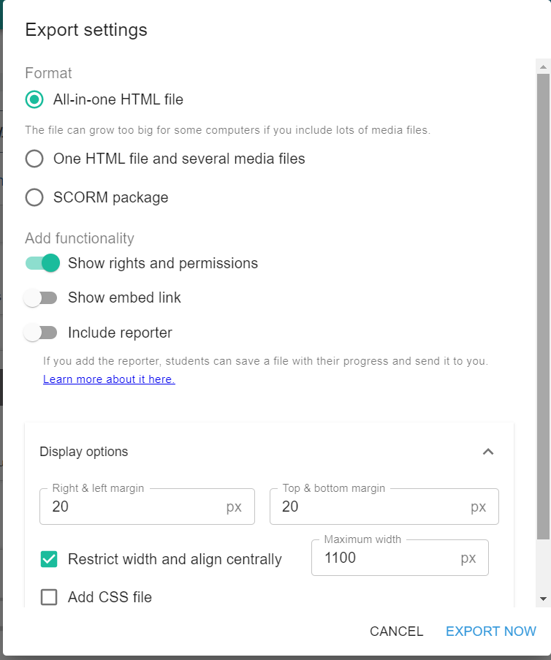
Export H5P file
यदि आप सामग्री को HTML फ़ाइल के रूप में वितरित करना चाहते हैं तो फ़ाइल मेनू से निर्यात पर क्लिक करें
वांछित विकल्प चुनें और निर्यात करें
(*उपयोगकर्ता रिपोर्ट प्राप्त करने के लिए रिपोर्टर को शामिल करें)

Slide 49
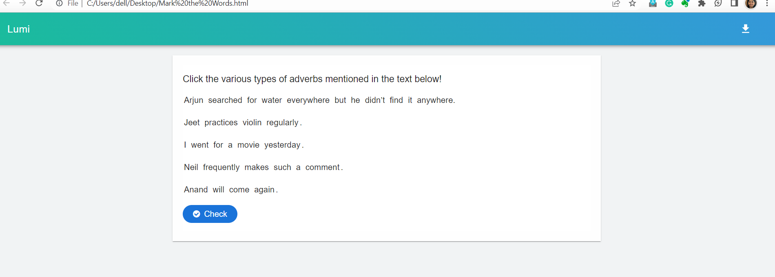
उपयोगकर्ता दृश्य - रिपोर्टर के साथ HTML फ़ाइल

Slide 50
Help and References
https://h5p.org/
https://h5pcatalogue.in/
https://www.youtube.com/watch?v=muN0cZ_wWXk
https://www.youtube.com/watch?v=nnDqspM5a5Q
https://app.lumi.education/

Slide 51
Thanks for attention
mamurizvi@gmail.com

